Slide 1
Deskripsi
Rizky Aulia Brilianti, M.Si

Slide 2
Saya masuk ke dalam kamar

Slide 3
Mataku terpaku pada foto berukuran besar yang digantung di dinding seberang pintu tempatku masuk. Seperti ada kekuatan magis yang menarikku untuk tidak memalingkan wajah dari gambar perempuan cantik berambut panjang itu. Muncul perasaan takut sekaligus penasaran. Di hadapan foto itu terdapat meja yang tingginya hanya semata kaki. Beberapa piring dan 3 mangkuk besar berderet rapi. Di kiri dan kanan meja terdapat masing-masing 2 buah vas kuno besar berisi bunga sedap malam yang mengeluarkan aroma mirip dengan aroma bunga melati. Di sebelah kanan dinding berfoto terletak tempat tidur dengan sprei warna hijau tua, sesuai dengan warna dinding dan atap kamar yang juga hijau. Dengan penerangan lampu berwarna kuning, kamar ini semakin terasa seram dan menyesakkan.

Slide 4
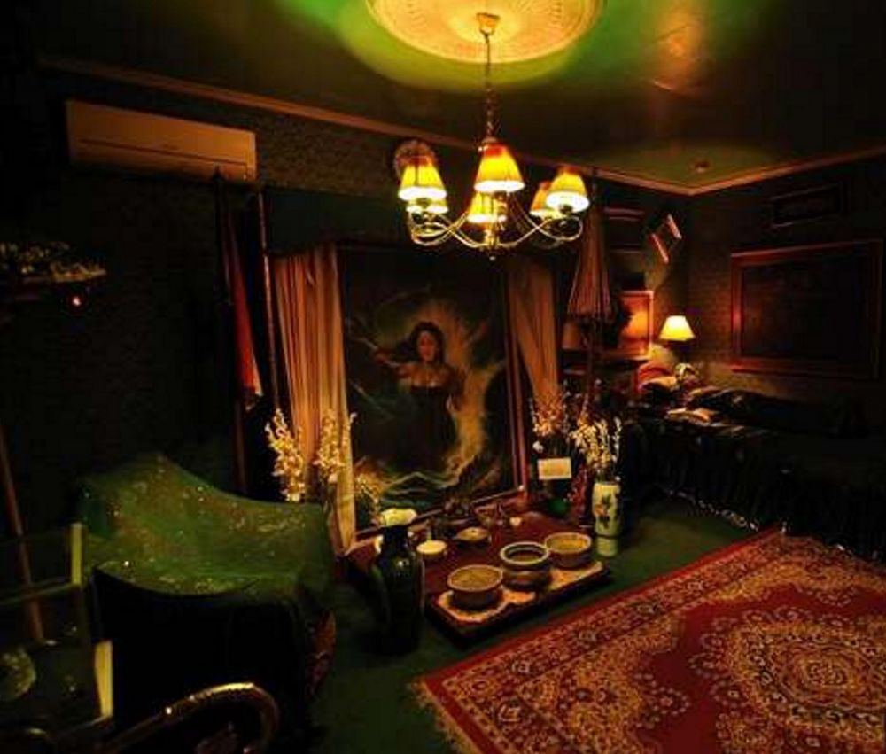

Slide 5
Deskripsi adalah penggambaran dengan kata-kata
BENDA
KEADAAN
ORANG
TEMPAT
PERISTIWA
DATA
SUASANA

Slide 6
Tujuan Deskripsi
Muncul gambar di benak pembaca seolah-olah ia melihat, mendengar, membaui dan merasakan hal yang dilihat, didengar, dibaui dan dirasakan penulis.

Slide 7
Kunci Membuat Deskripsi yang Tajam
1. Gunakan semua alat indera
2. Detail
3. Pilihan kata spesifik
4. Menggunakan Pola Pengembangan Alamiah

Slide 8
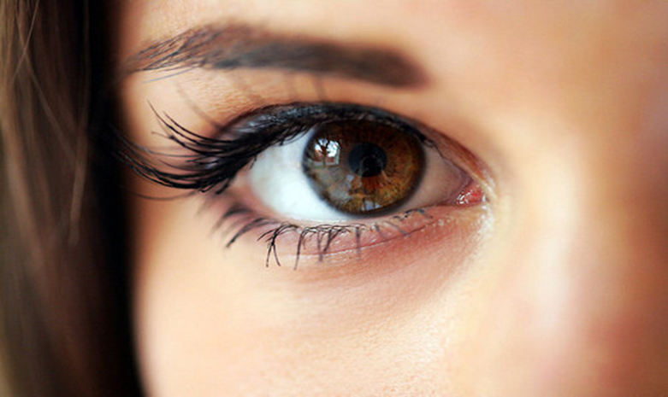
Pantai yang indah.
Birunya air menghampar luas hingga batas cakrawala dihiasi gelombang-gelombang kecil ombak yang ketika pecah di bibir pantai menjadi buih-buih putih.

Slide 9
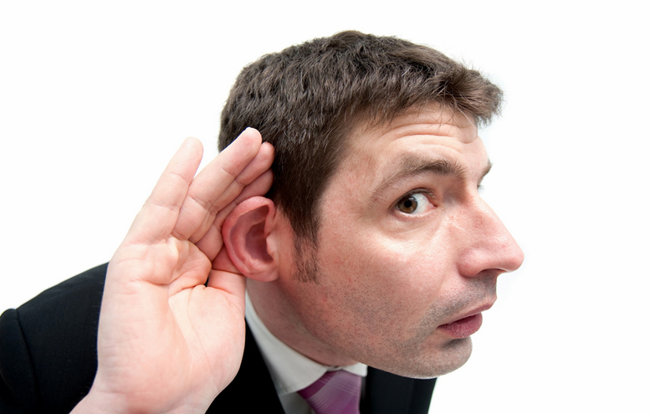
Burung-burung berkicau.
Burung-burung yang berkumpul di antara rimbunnya daun pohon mangga berceloteh riang. Ada yang bercuit-cuit dengan nada tinggi, ada yang bersuara cempreng, sesekali terdengar pula suara keras dan tebal milik si burung kakaktua.

Slide 10
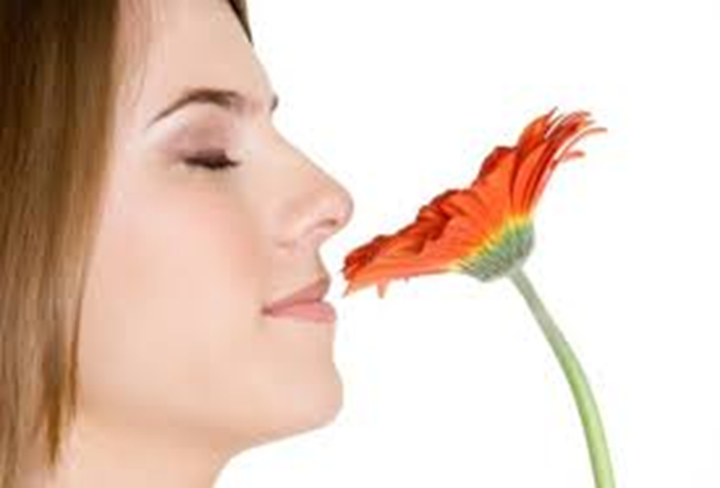
Parfum terbaru The Body Shop beraroma bunga sakura.
Parfum terbaru The Body Shop beraroma bunga khas musim semi yang
ringan dan lembut. Wangi bunga sakura yang manis membuat kita serasa
betul-betul ada di kebun sakura di Jepang.

Slide 11
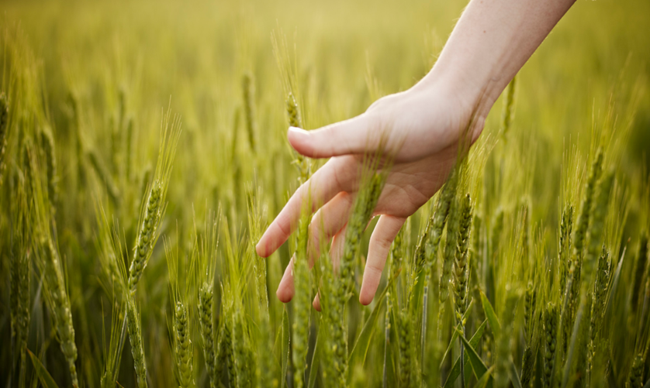
Kubenamkan kaki di hangatnya pasir pantai sore hari.
Butiran-butiran yang awalnya terasa halus
lama kelamaan menimbulkan gatal di kaki yang belum
terbiasa ditempeli bulir-bulir putih kecil itu.

Slide 12
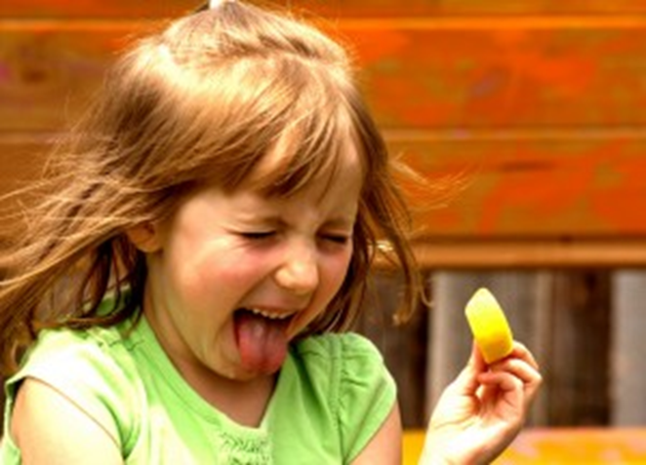
Semangkuk sup yang lezat.
Hangat kuah sup yang baru matang meluncur di tenggorokan.
Potongan daging yang terasa gurih dan lembut saat dikunyah
memanjakan lidahku.

Slide 13
Teknik Pengembangan Paragraf Deskripsi
Pola Pengembangan Ruang
Pola Pengembangan Waktu

Slide 14
Pola Pengembangan Ruang
1. Menggambarkan semua yang dilihat oleh penulis dari tempat ia berada.
2. Kesan terhadap objek (mengira-ngira, menyebutkan hal yang menonjol dari objek).
3. Lanjutkan dengan observasi sistematis terhadap objek (mulai dari atas ke bawah ATAU bawah ke atas, searah jarum jam atau sebaliknya).
4. Akhir yang mengait ke awal. Sebut lagi di akhir: Itulah sosok guru yang tak pernah bisa kulupakan ATAU Memang tak salah aku memilih kampus UPJ.

Slide 15
Pola Pengembangan Waktu
Menggambarkan objek di waktu tertentu & perubahan objek sesuai perjalanan waktu.
Pilih yang paling menarik untuk dideskripsikan
Transisi tulisan : Pukul 8, kini, nanti, sebentar lagi, tadi

Slide 16
Deskripsi dalam Penelitian Ilmiah
Mendeskripsikan objek penelitian
Mendeskripsikan hasil pengamatan
Mendeskripsikan data penelitian

Slide 17
INFORMASI
DESKRIPSI
Saya masuk ke Pasar Modern Bintaro dari pintu utama yang berada tepat di jalan Jenderal Sudirman Bintaro sektor 7. “Somaynya masih hangat, yang frozen juga ada,” suara teriakan seorang perempuan berkaos warna oranye bertuliskan Pastelia di bagian punggungnya menyambut saya. Di sebelah kanan memang lokasi toko jajanan pasar Pastelia yang sudah terkenal itu. Deretan kue warna-warni berjejer di etalase kaca. Tak ingin tergoda saya terus berjalan masuk ke pasar. Di sebelah kanan sejajar dengan toko pastelia, setelah dipisah lorong pasar, terdapat kios buah. Ampun, langsung tercium wangi manis segar khas tumpukan mangga harum manis berwarna hijau muda.
Pasar modern Bintaro berlokasi di jalan Jendral Sudirman, Pusat Kawasan Niaga Bintaro Jaya sektor 7, Pondok Aren. Pasar ini memiliki 973 kios yang diisi mulai dari pedagang sayur, bumbu, ikan, daging, beragam makanan jadi, mainan anak, hingga barang fashion dan kosmetik. Biasanya pasar mulai ramai pada pukul 7 pagi dan berangsur-angsur sepi hingga akhirnya tutup sekitar pukul 3 sore.

Slide 18
Ayo Menulis
Hari ketika saya mendapatkan ponsel / motor / laptop baru
Hari pertama saya datang ke UPJ
Guru / teman yang tidak pernah bisa saya lupakan
Pengalaman pergi menonton sirkus / ke kebun binatang / pasar malam
Tempat yang ingin dikunjungi saat liburan
Kamar tidur yang sempurna untuk saya
Makanan favorit
Tempat nongkrong paling asyik

